Slide 1
情侶D-DAY

Slide 2
功能
固定推播
紀念日通知
月曆
生物節律
設置情侶
備份
分享

Slide 3
功能介紹
固定推播 : 把交往幾天放在推播通知裡
紀念日通知:你可以設置紀念日當天通知或是1、3、7天前通知，也可以關閉通知
月曆:紀念日或是新增的約會等，會在月曆上顯示，可以清楚的知道當月的計畫
生物節律:這個東西比較有趣，輸入雙方的生日，他會算出 雙方當天適合做什麼、身體、感性、智力的數值，來計畫當天適合做什麼
設置情侶:設置雙方暱稱、開始日期背景顏色、情侶照片、設置密碼等，也可以設置推播通知欄的文字顏色等

Slide 4
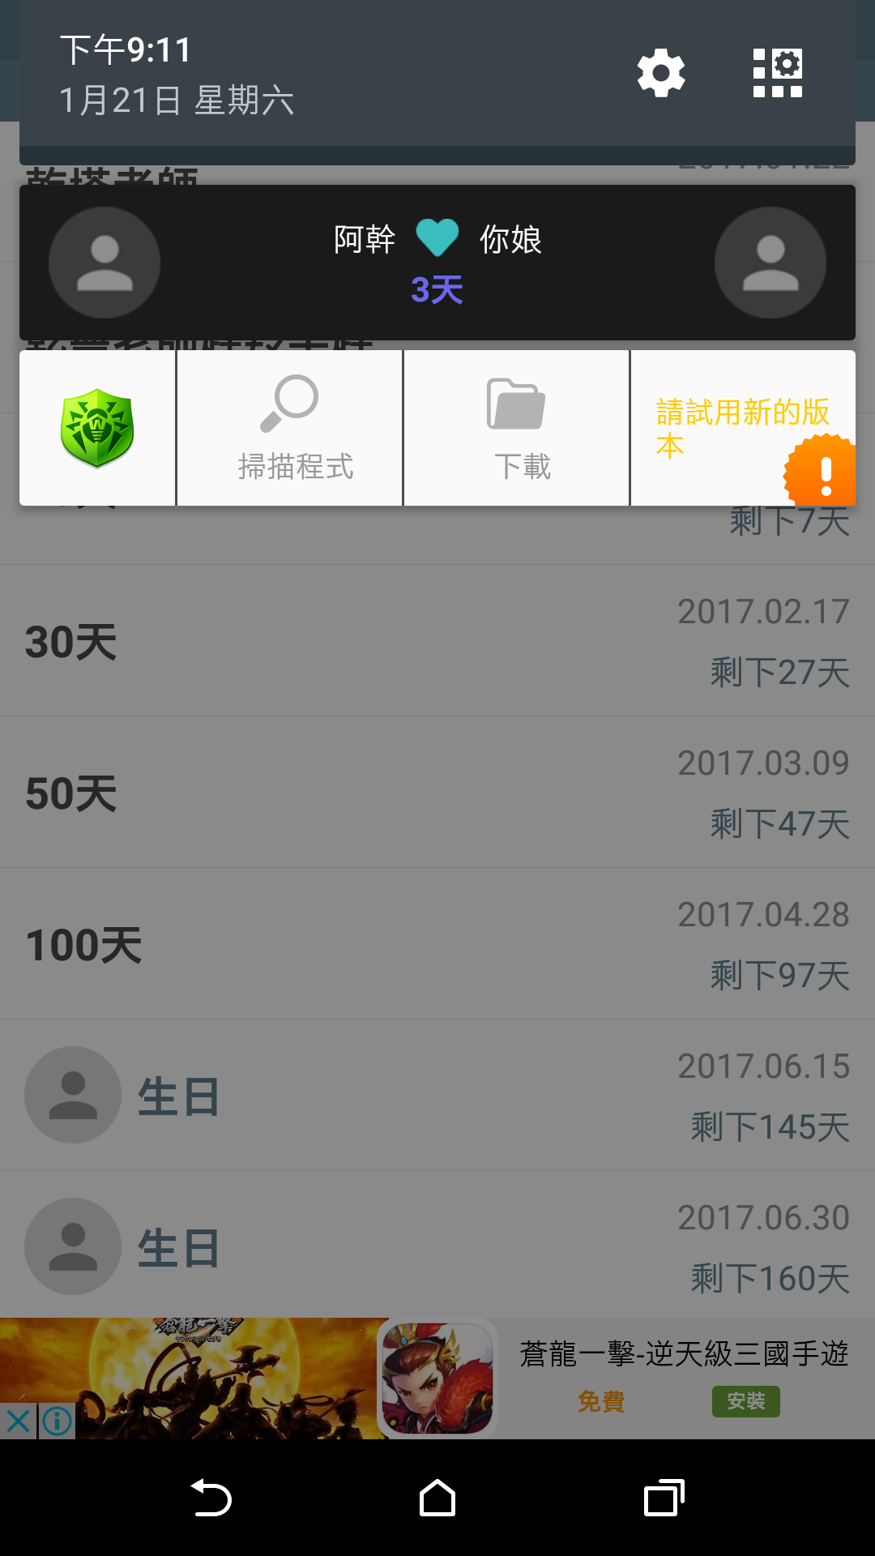
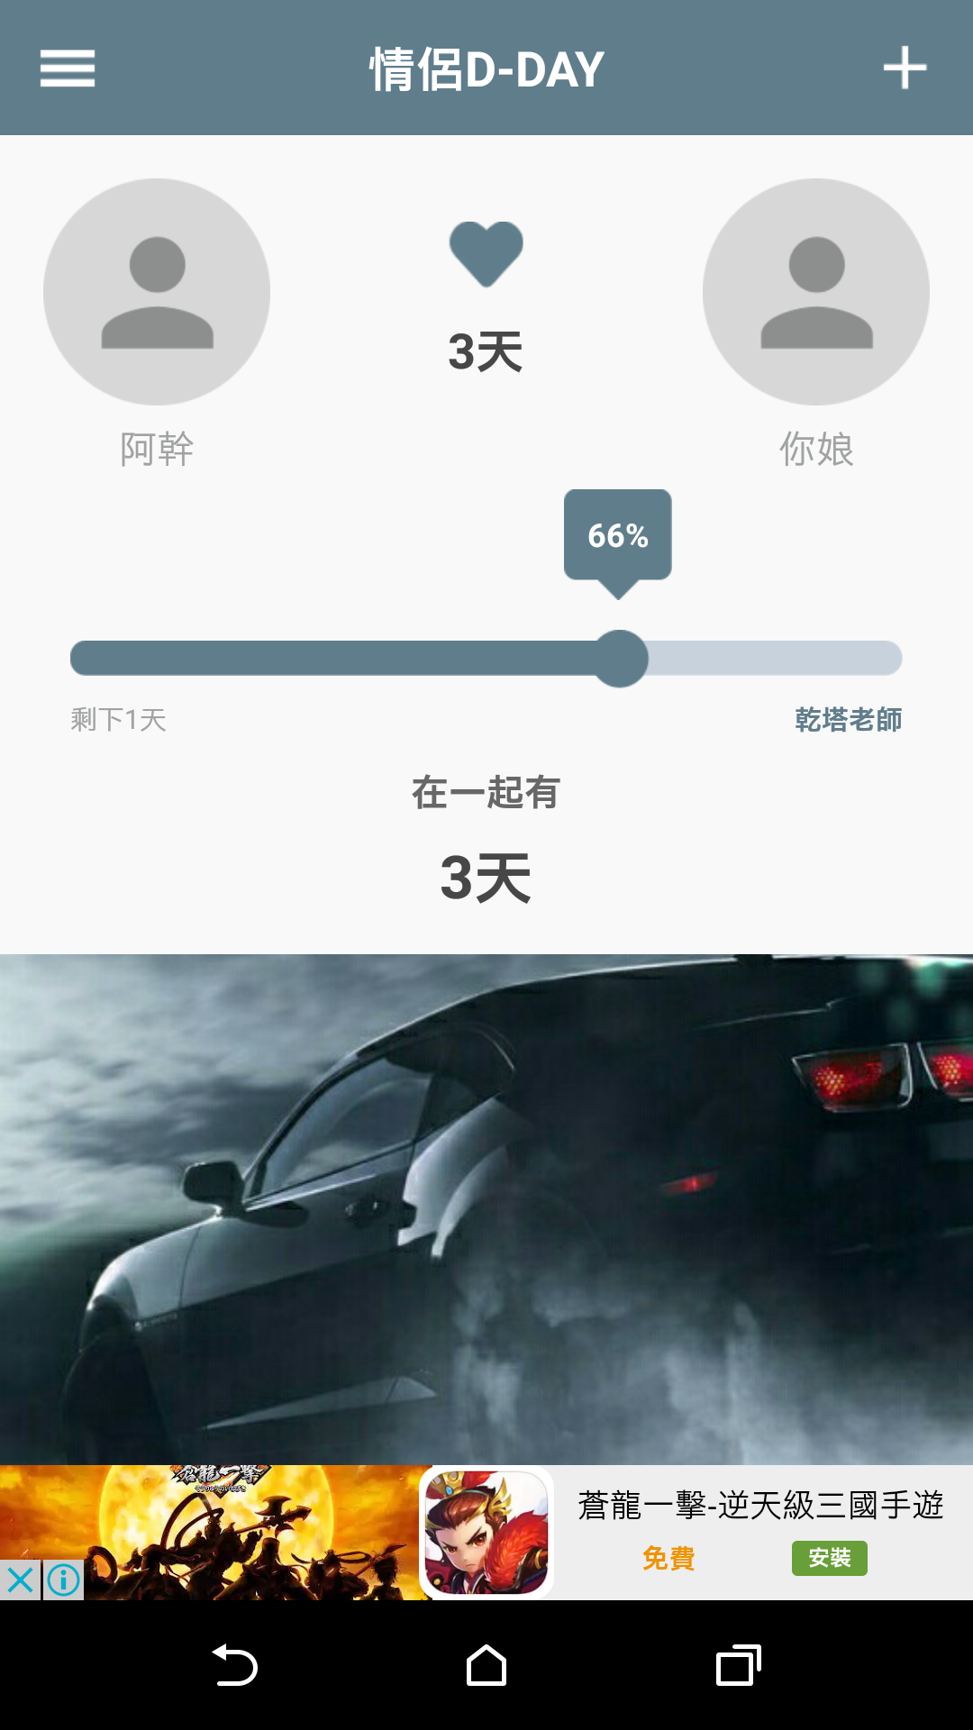
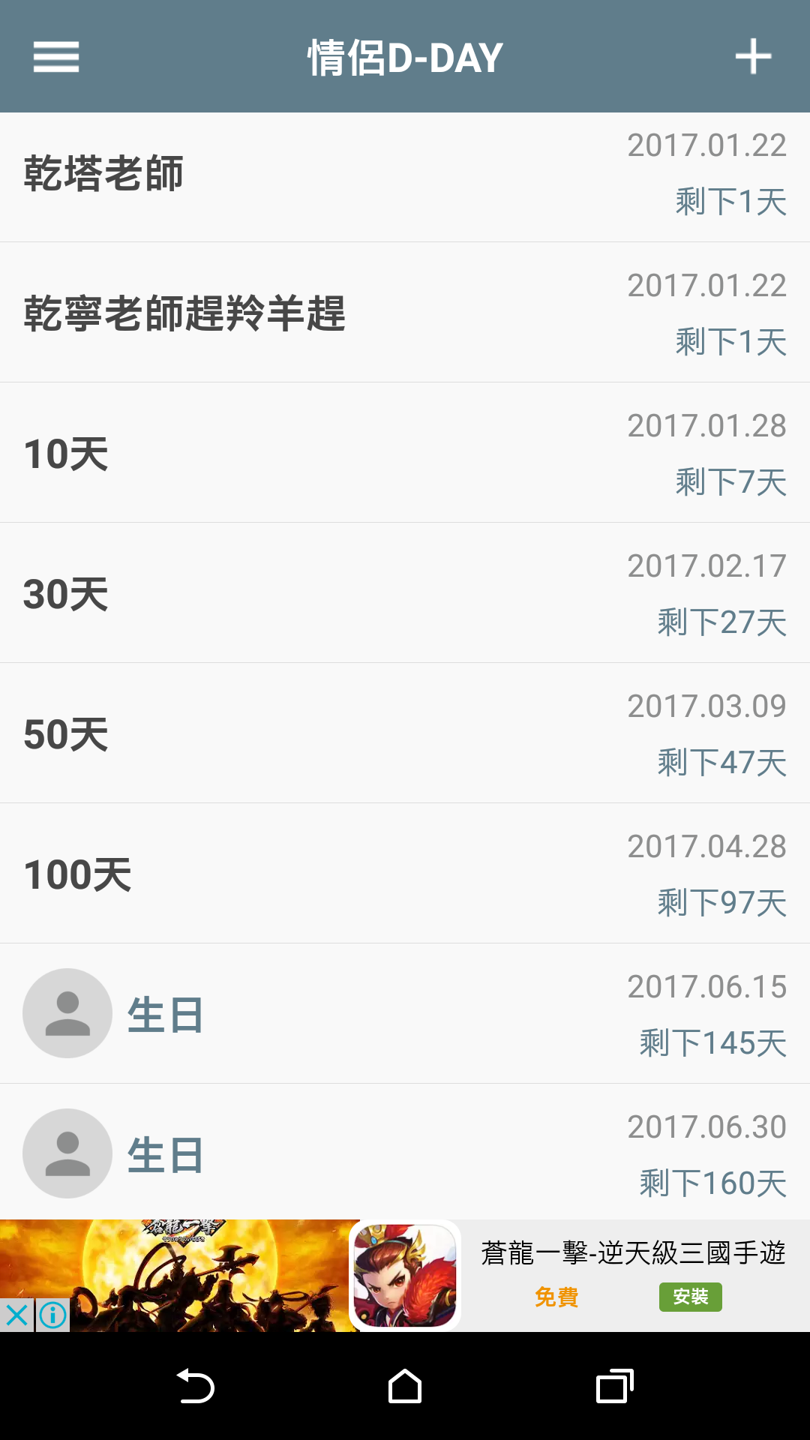
版面、顏色
版面的顏色都是由自己去選擇，可以讓使用者選擇自己喜歡的配色
文字的部分，他紀念日的名稱有設上限字數，所以文字的排版上就不會看起來雜亂
版面較簡單有一堆紀念日、生日、天數、照片組成、除了紀念日預設太多外，其他我都覺得還不錯

Slide 5
總結
這是一個本地端的程式，只有使用者一個人知道自己的使用狀況、計畫、紀念日等
但是他有做一個分享的功能，但是我覺得對連線的情侶APP來說還是稍顯不足，資料無法共享，雙方就不清楚對方的想法、計畫，必須在APP上設置，還需口頭或訊息告知

